Slide 1
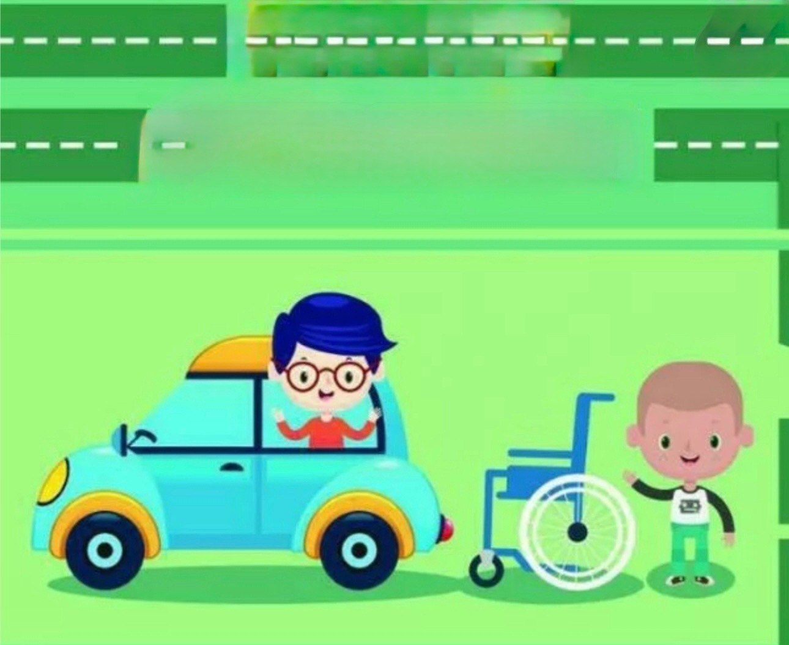
ПРОЕКТ
«Добрые километры:
Станица Череповецкая ветеранам СВО»
*

Slide 2
Проект
Добрые километры: Станица Череповецкая ветеранам СВО
Автор инициативы: Захар Назимов, 24 года
Заместитель атамана по молодежной политике городского казачьего общества «Станица Череповецкая» Вологодского окружного казачьего общества

Slide 3
Проект
Добрые километры: Станица Череповецкая ветеранам СВО
Инициатива направлена на проявление заботы о защитниках Отечества, содействие их скорейшей адаптации и реабилитации, укрепление связи между поколениями и развитие традиций казачьего служения обществу.
Цель - обеспечить ветеранам СВО комфортное и своевременное передвижение по городу для получения необходимой медицинской и социальной поддержки, а также для участия в общественной жизни. Задачи:
Организовать процесс автоперевозки ветеранов СВО
Повысить уровень патриотизма горожан, особенно у молодежи

Slide 4
Добрые километры: Станица Череповецкая ветеранам СВО
Ключевая проблема, на решение которой направлен проект - это проблема транспортной недоступности и социальной изоляции.
Ветераны, особенно получившие ранения или имеющие проблемы со здоровьем, часто испытывают трудности с самостоятельным передвижением по городу, не у всех есть возможность пользоваться собственным автомобилем. Поездка на автобусе или такси может быть физически сложной, болезненной или невозможной для человека с травмами

Slide 5
Добрые километры: Станица Череповецкая ветеранам СВО
Ожидаемые результаты
Количественные показатели (за год):
Общее количество поездок: не менее 270 (1-2 поездки/день – с понедельника по пятницу).
Количество ветеранов, получивших помощь: не менее 50 человек (с учётом повторных обращений).
Общий пробег волонтёрского транспорта: около 10 800 км (не более 40 км в день).

Slide 6
Добрые километры: Станица Череповецкая ветеранам СВО
Ожидаемые результаты
Для ветеранов СВО:
Обеспечение своевременного доступа к медицинской помощи (посещение поликлиник, процедур, реабилитационных центров), что напрямую влияет на качество и скорость восстановления здоровья.
Решение бытовых и административных задач (поездки в МФЦ, банки, социальные службы) без стресса и физических перегрузок.
Преодоление социальной изоляции: возможность посещать городские мероприятия, встречаться с друзьями и другими ветеранами, возвращаясь к активной общественной жизни.
Психологическая поддержка и ощущение заботы со стороны общества, что снижает уровень тревожности и способствует успешной адаптации к мирной жизни.

Slide 7
Добрые километры: Станица Череповецкая ветеранам СВО
Ожидаемые результаты
Для молодых волонтёров-казаков:
Приобретение реального опыта социального служения и волонтёрской деятельности.
Формирование активной гражданской позиции, патриотизма и уважения к ветеранам через личное общение с ними.
Развитие ответственности, дисциплины и коммуникативных навыков.

Slide 8
Добрые километры: Станица Череповецкая ветеранам СВО
Ожидаемые результаты
Эффект для города Череповца:
Проект обеспечит не только физическую мобильность ветеранов, но и запускает важный процесс их социальной и психологической реабилитации, объединяя усилия разных поколений на благо города.
Создание работающей модели социального автоволонтёрства, которую можно будет масштабировать или использовать как пример для других общественных инициатив.
Укрепление позитивного имиджа казачества как активной и социально ответственной силы, приносящей реальную пользу обществу.

